Slide 1
Erasmus+ iskustvo – odlazna mobilnost nastavnika
doc. dr. sc. Josip Cvenić
Nastava i stručno usavršavanje na Fakultetu sporta i fizičkog vaspitanja, Univerziteta u Nišu, Niš, Republika Srbija

Slide 2
NASTAVA I STRUČNO USAVRŠAVANJE NA fakultetu sporta i fizičkog vaspitanja univerziteta u nišu, srbija
Nastava i stručno usavršavanje na Fakultetu sporta i fizičkog vaspitanja, Univerziteta u Nišu, Niš, Republika Srbija
Boravak od 27.02.2021 – 10.03.2021.
Održavanje nastave, sudjelovanje u nastavi, obilazak prostora fakulteta, nastavnih baza i dijagnostičkog centra, te stjecanje novih kontakata
Potpisivanje sporazuma o suradnji Kineziološkog fakulteta Osijek i
Fakulteta sporta i fizičkog vaspitanja Univerziteta u Nišu

Slide 3
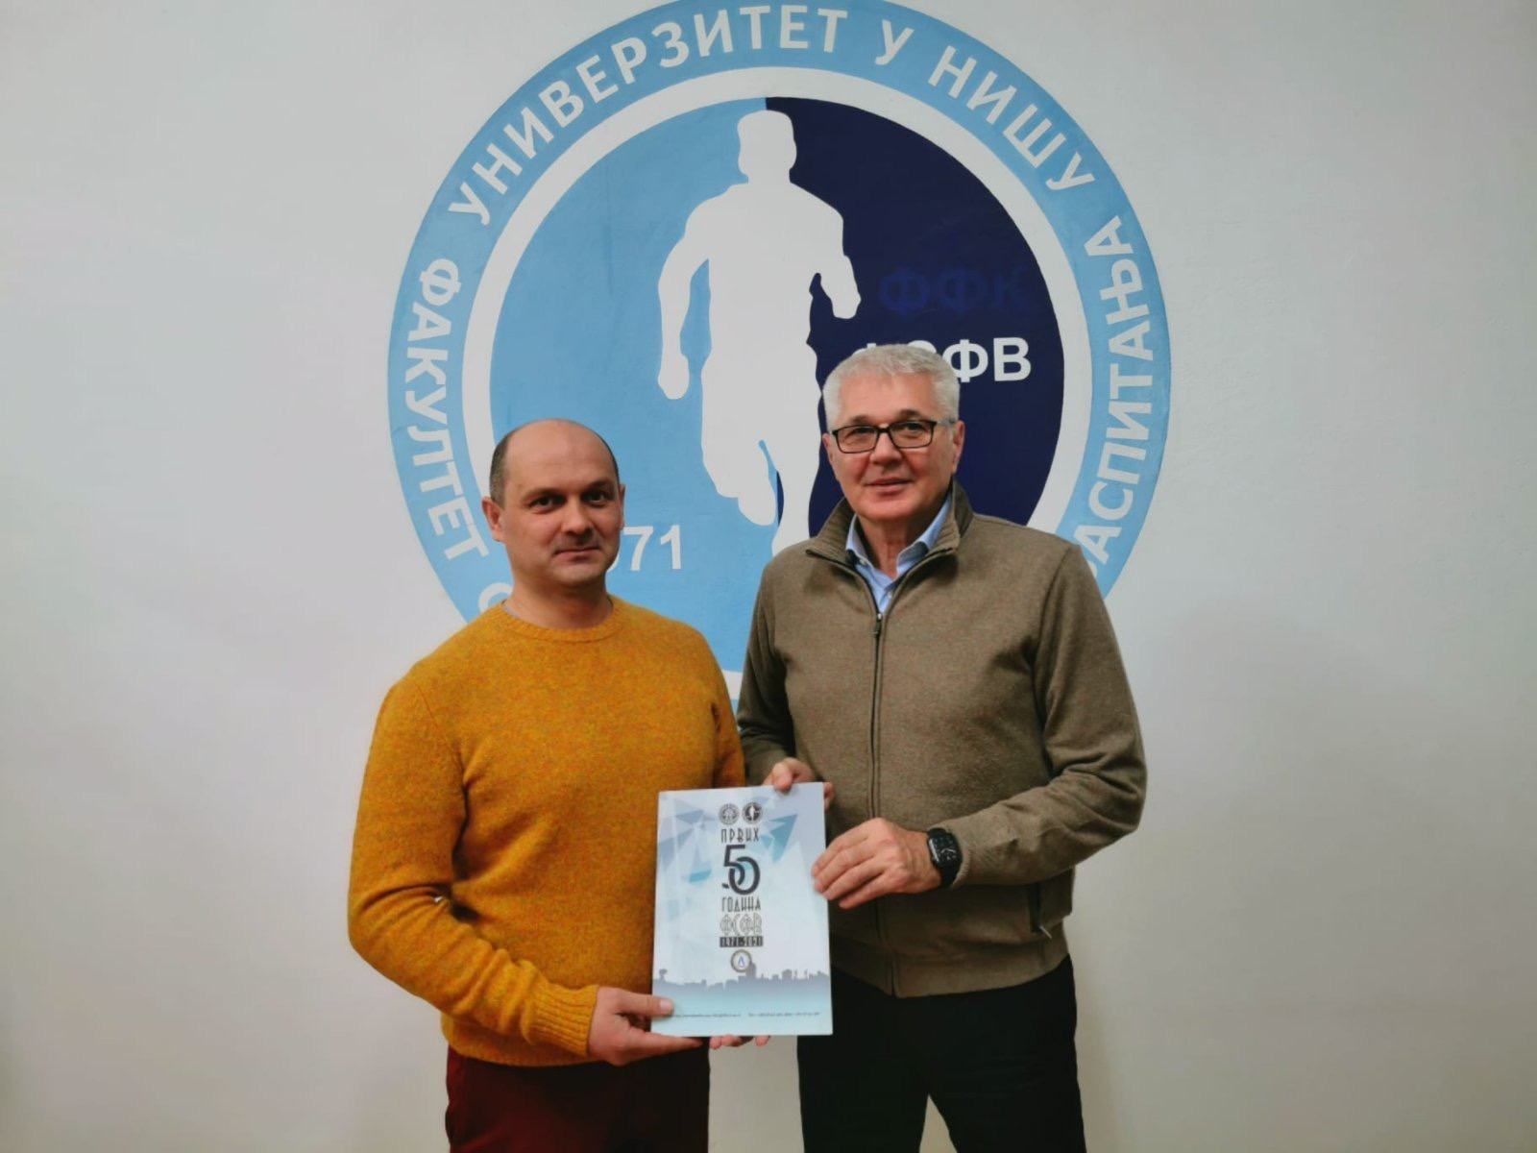
SPORAZUM O SURADNJI

Slide 4
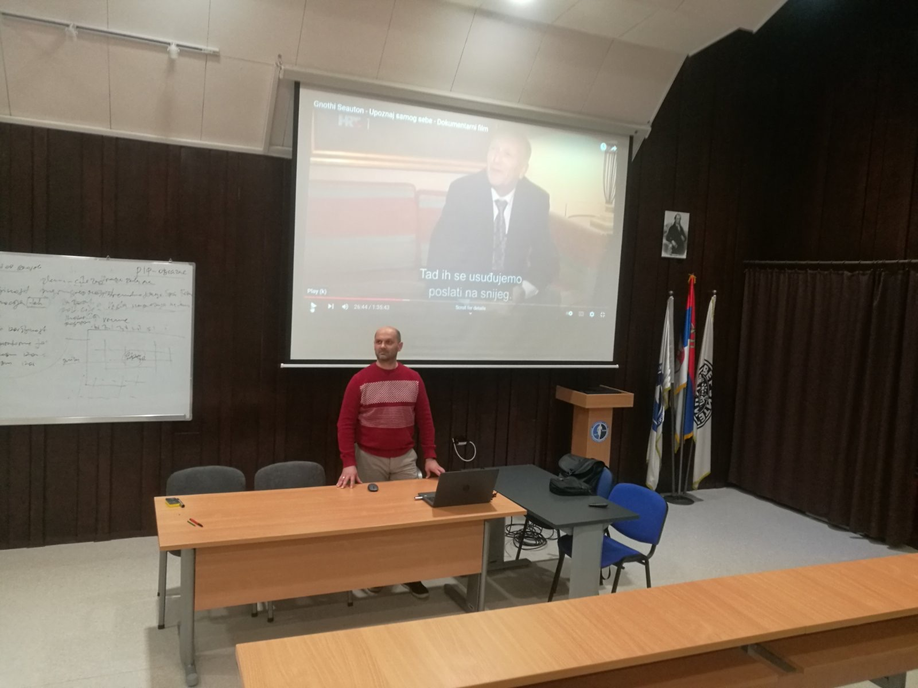
NASTAVA
Kondicijski trening Janice Kostelić

Slide 5
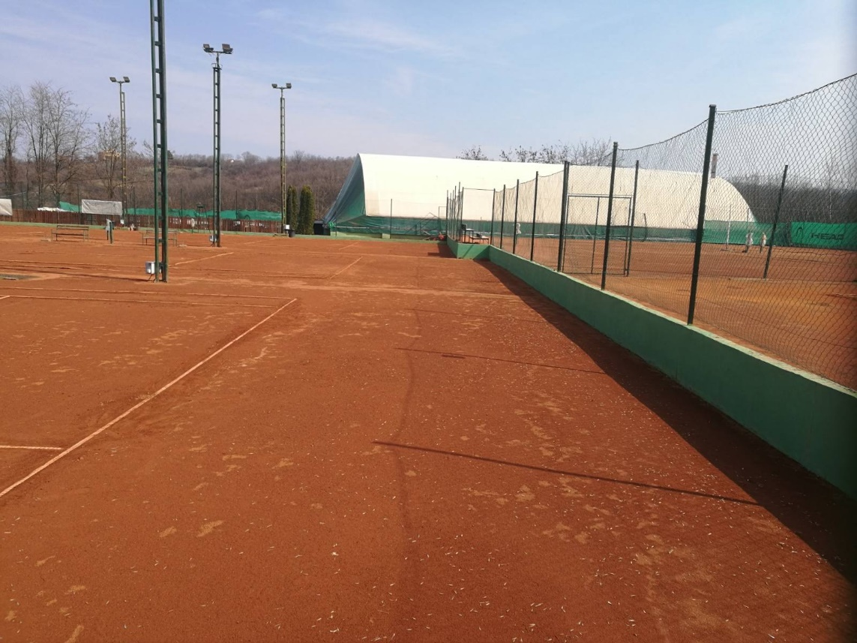
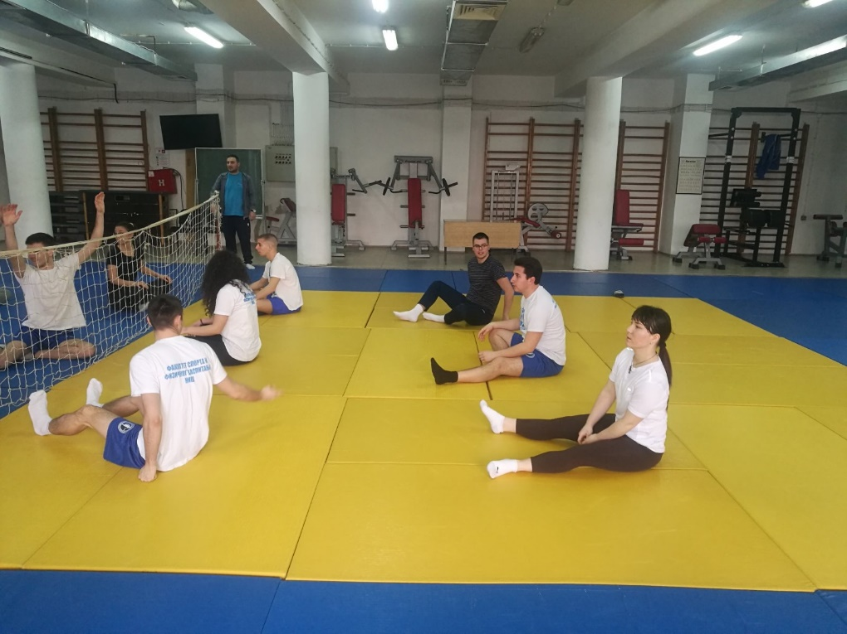
IZVANNASTAVNE AKTIVNOSTI

Slide 6
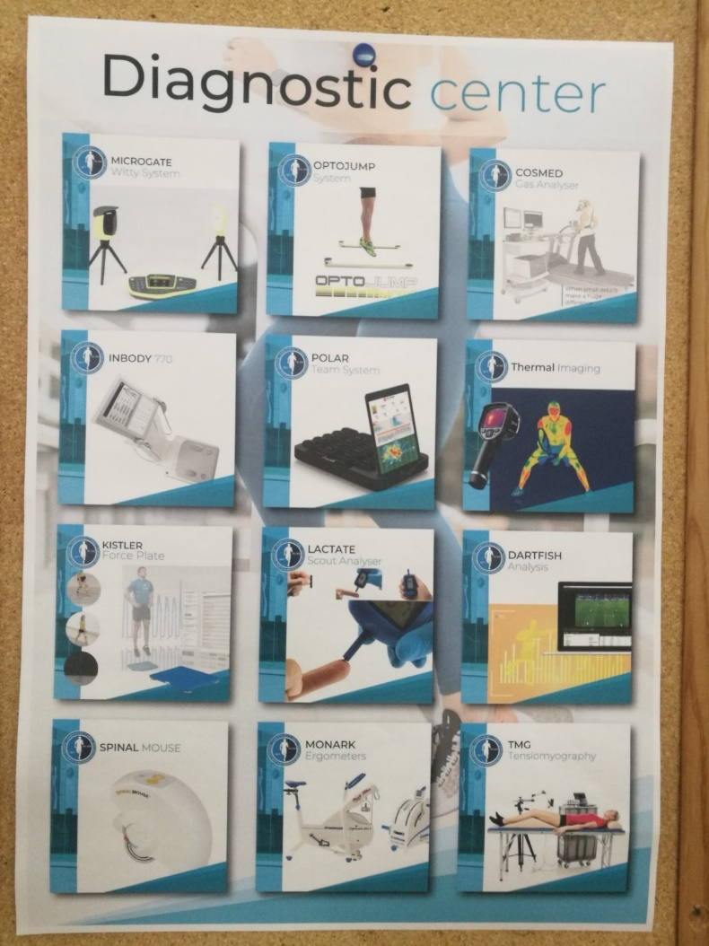
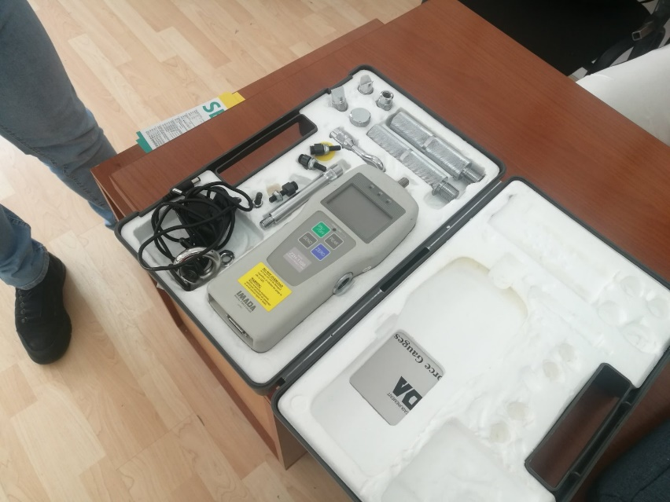
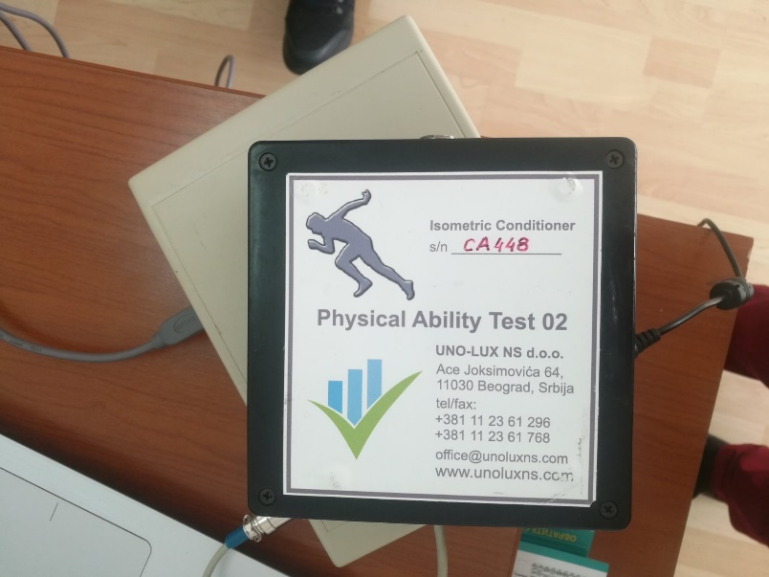
DIJAGNOSTIČKI CENTAR
obilazak centra za znastveno-istraživački rad,
upoznavanje sa protokolima za svaki pojedini instrument,
promatranje provedbe određenih testova na studentima i sportašima
evaluacija i analiza dobivenih rezultata

Slide 7
Kompetencije i ishodi MOBILNOSTI
Upotreba, primjena i promatratanje različitih mjernih instrumenata koji se koriste u kineziološkim istraživanjima i drugim srodnim interdisciplinarnim područjima.
Procjena korisnosti pojedinih sustava koji bi se mogli kupiti u skoro vrijeme i na matičnoj ustanovi.
Iskustva vezana uz poučavanje različitih tema iz područja Metodike sportskog treninga u Hrvatskoj, i usporedba sa istim takvim temama u Srbiji
Mogućnost provođenja istraživanja i uspoređivanja rezultata sa sličnim istraživanjima provedenim u Hrvatskoj.
Razvijanje internacionalizacije matične ustanove

